Slide 1
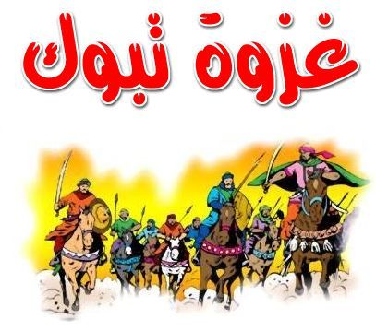
الصف العاشر
أ.. سائد سمحه

Slide 2
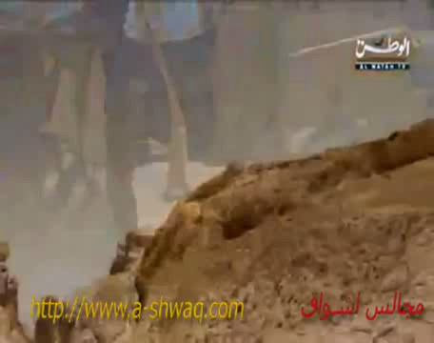
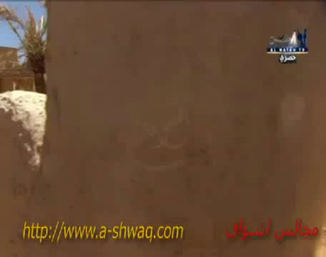
سبب الغزوة
أحداث الغزوة

Slide 3
ما آخر غزوة غزاها الرسول 
غزوة تبوك
ما سبب غزوة تبوك ؟
أنه بعد فتح مكة وانتشار الاسلام في الجزيرة العربية ، خافت الروم من قوة المسلمين المتزايدة ، لأن النبي  أراد أن ينشر الدعوة خارج الجزيرة العربية ، فأخذ الروم يجمعون جموعهم بين الشام والحجاز لغزو المسلمين والقضاء على الدولة الإسلامية الناشئة في الجزيرة العربية وانضم معهم حلفاؤهم من القبائل العربية

Slide 4
متى وقعت غزوة تبوك ؟
وقعت في شهر رجب سنة تسع من الهجرة
ما الحكم الشرعي في قتال الرسول () للروم في شهر من الأشهر الحرم
إن قتال الرسول  ليس قتال ابتداء إنما هو قتال مدافعة وهذا لا بأس به حتى في الأشهر الحرم (إذا قاتلونا نقاتلهم ) الشيخ ابن عثيمين
لماذا سميت غزوة تبوك بغزوة العسرة ؟
لأن المسلمين كانوا في ضيق وشدة من قلة النفقة وطول السفر وشدة الحر وقوة العدو

Slide 5
ما الخطوات التي اتخذها الرسول () في التجهيز للغزوة
1- استنفر الناس للخروج
2- أنه للمرة الأولى أعلن عن وجهته للغزوة على غير عادته بسبب
شدة الحر
بعد المسافة
كثرة العدو
3- طلب من الصحابة الإنفاق في تجهيز الغزوة فسارع فقراؤهم وأغنياؤهم إلى الصدقة

Slide 6
عدد بعضاً من نماذج المتصدقين في غزوة تبوك
1- سارعت النساء للتبرع بما لديهن من الحلي
2- عثمان بن عفان : جهز ثلث الجيش
3- أبو بكر : بكل ماله
4- عمر بن الخطاب : نصف ماله
علام يدل إنفاق هؤلاء المتصدقين بأغلى ما يملكون
إنه ليدل على إخلاصهم وقوة إيمانهم وحبهم لرسول الله () ودينه

Slide 7
أقسام الناس في هذه الغزوة
المؤمنين اللذين استطاعوا الخروج لتوفر عدة الحرب
المؤمنين اللذين لم يستطيعوا الخروج لفقر أو مرض
المؤمنين اللذين تخلفوا بدون عذر
المنافقين اللذين لم يخرجوا لأعذار واهية كاذبة
المنافقين اللذين خرجوا للغزوة للكيد من المسلمين

Slide 8
ما الأساليب التي اتخذها المنافقون في محاولة إفشال جيش المسلمين
1- اختلاق الأعذار الواهية الكاذبة ليأذن لهم رسول الله في عدم الخروج منها ( شدة الحر وبعد المسافة – عدم القدرة على قتال الروم – الخوف من الافتتان بنساء الروم )
2- عدم التبرع للغزوة
3- اتهام أغنياء المسلمين اللذين تبرعوا بالرياء ، والسخرية من فقراء المسلمين اللذين تبرعوا بالشيء اليسير
4- تثبيط عزائم المسلمين بتخويفهم من قتال الروم
5- بقاء بعض المنافقين في جيش المسلمين لاغتنام الفرص للكيد لهم

Slide 9
ما سبب نزول الآية : ( وَلا عَلَى الَّذِينَ إِذَا مَا أَتَوْكَ لِتَحْمِلَهُمْ قُلْتَ لا أَجِدُ مَا أَحْمِلُكُمْ عَلَيْهِ تَوَلَّوا وَأَعْيُنُهُمْ تَفِيضُ مِنَ الدَّمْعِ حَزَنًا أَلَّا يَجِدُوا مَا يُنفِقُونَ )
نزلت في فقراء المسلمين اللذين لا يملكون دواب يركبونها ، ويطلبون من النبي () أن يعطيهم ما يحملهم ، ليتمكنوا من الخروج مع الجيش ، ولكن النبي () اعتذر لهم ؛ لأنه لا يجد ما يحملهم عليه ، فرجعوا و الحزن يعتصر قلوبهم ، والدموع تملأ أعينهم ، لأنهم لن يتمكنوا من الجهاد مع رسول الله ()

Slide 10
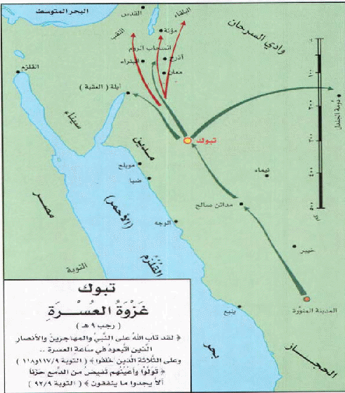
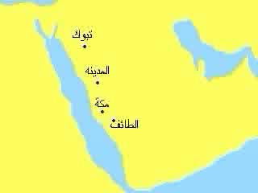
من خلال الخريطة وضح أحداث الغزوة
( اضغط على الشكل )
أحداث الغزوة مختصرة

Slide 11
ما الخطة التي دبرها هرقل ملك الروم للقضاء على المسلمين
انسحابهم إلى الداخل واستقرارهم في حمص بهدف استدراج الجيش الإسلامي قريباً من حمص
علل / لم يتوغل الرسول () شمالاً ويلاحق الروم إلى حمص
لأنه علم بخطة الروم أنها تريد استدراج المسلمين إلى الداخل والقضاء عليهم ولكن الرسول () بحنكته العسكرية أدرك هدفهم فأفشل مخططهم بجعل تبوك آخر نقطة لتوغله

Slide 12
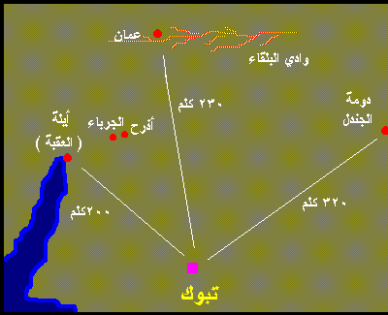
وضح كيف حقق الرسول ()النصر على الروم رغم عدم حدوث قتال
حقق الرسول  انتصاراً سياسياً وليس عسكريا ً في هذه الغزوة من خلال عقد معاهدات تعاون وحسن جوار ، فقد صالح أيلة (العقبة ) على دفع الجزية ، وجاءه جرباء وأذرح وأعطوه الجزية مقابل مصالحتهم والعيش معهم بسلام واطمئنان
ما النتيجة المترتبة على عقد معاهدات مع القبائل القريبة من حدود الروم
تأمين الحدود الشمالية وهذا بدوره سهل مهمة الفتح الإسلامي في عهد الخلفاء الراشدين

Slide 13
ما النتائج المترتبة على غزوة تبوك
1- عززت ثقة المسلمين بأنفسهم ، وزادت من قوتهم وهيبتهم
2- فضحت المنافقين ، وبينت زيفهم ، وكشفت نواياهم
3- عقد الرسول () معاهدات أمن من خلالها الحدود الشمالية للدولة الإسلامية ، مما سهل مهمة الفتح الإسلامي في عهد الخلفاء الراشدين
4- أدركت معظم القبائل العربية مدى قوة الدولة الإسلامية الوليدة ، وأعلن بعض قادتها الإسلام.

Slide 14
المهمة المطلوبة
أكتب في واحدة مما يلي :-
ما المقصود بحديث الرسول () : (( نصرت بالرعب مسيرة شهر ))
ما الدروس المستفادة من غزوة تبوك
من خلال البحث أكمل الحديث التالي
قال رسول الله () : أعطيت خمساً لم يعطهن أحد قبلي ......... )

